Slide 1

BAKTERIE
Výukový materiál EK 03 - 62
Tvůrce: Mgr. Alena Výborná
Projekt: S anglickým jazykem do dalších předmětů
Registrační číslo: CZ.1.07/1.1.36/03.0005
Tento projekt je spolufinancován ESF a SR ČR

Slide 2
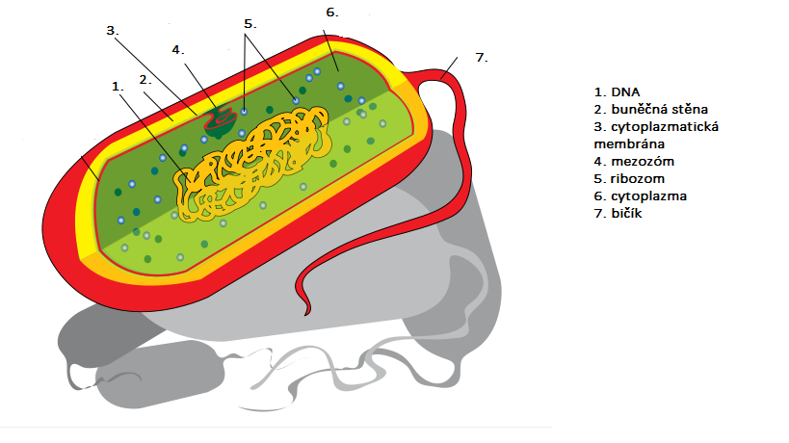
BAKTERIE - BUŇKA

Slide 3
BAKTERIE
jednobuněčné organismy
kosmopolitní rozšíření (voda, vzduch, půda, lidské tělo)
bakteriologie=věda o bakteriích
mají rozmanitý tvar:
a) kulatý
koky diplokoky streptokoky

Slide 4
BAKTERIE
Stafylokoky

Slide 5
BAKTERIE
b) tyčinkový:
tyčinky vibria

Slide 6
BAKTERIE - ROZMNOŽOVÁNÍ
množí se dělením buněk
generační doba=doba od jednoho dělení ke druhému
spóry:
odolné vůči vysoké teplotě, záření…
přečkání nepříznivého období

Slide 7
BAKTERIE – VZTAH KE KYSLÍKU
anaerobní
Potřebují k životu vzdušného kyslíku
anaerobní
Žijí bez vzdušného kyslíku

Slide 8
BAKTERIE – FORMY ŽIVOTA
patogenní bakterie - vyvolávají onemocnění
saprofytické bakterie - tlení, rozklad látek
symbióza - symbionti živočichů, člověka

Slide 9
BAKTERIE - SYMBIOTICKÉ
1. Lactobacillus - produkce kyseliny mléčné
3. Escherichia coli- v tlustém střevě člověka-poskytuje vitamín K
4. Hlízkaté bakterie- symbióza s bobovitými rostlinami, obohacující půdu o dusík

Slide 10
BAKTERIE – NÁKAZY ČLOVĚKA
Nákazy přenášené vzduchem
1. Angína
Bolest v krku
Zvětšení uzlin
2. Tuberkulóza(TBC)
inkubační doba: 6-8 týdnů
způsobuje: rozpad plicní tkáně

Slide 11
BAKTERIE – NÁKAZY ČLOVĚKA
Nákazy přenášené alimentární cestou
bakterie vylučovány močí nebo stolicí
1. Salmonelóza-Salmonela
Inkubační doba 12-24 hodin
projevy: zvracení, průjem,..
2. Cholera
projevy: průjem, pokles teploty
inkubační doba 1-2 dny

Slide 12
BAKTERIE – NÁKAZY ČLOVĚKA
Nákazy přenášené přes kůži
Tetanus
projevy: bolestivé stahy svalů, až smrtelné křeče
inkubační doba 7-14 dní
spolehlivá ochrana: očkování

Slide 13
BAKTERIE – NÁKAZY ČLOVĚKA
Nákazy přenášené pohlavním stykem
1. Příjice(Syfilis)
2. Kapavka(Gonorea)

Slide 14
BAKTERIE - VÝZNAM
rozklad - mineralizace organických látek (reducenti, destruenti, dekompozitoři), tlení
symbionti
původci chorob rostlin, živočichů a člověka
využití v biotechnologiích (výroba bioplynu, kysaných mléčných
výrobků, alkoholu, antibiotik, hormonů, čistění odpadních vod,…)

Slide 15
OPAKOVÁNÍ:
1) Můžou pro nás být bakterie prospěné?
  ANO
2) Jak se jmenuje bakterie, která se u člověka nachází v tlustém střevě?
  Escherichia coli
3) Jak se přenáší bakterie, která způsobuje angínu?
  Vzduchem
4) Jak se nazývá tato bakterie?
  streptokok

Slide 16
Zdroj:
DOBRORUKA, Luděk J. Přírodopis pro 7. ročník základní školy. 1. vyd. Praha: Scientia, 1998, 152 s. ISBN 80-718-3134-4
Obrázky: http://commons.wikimedia.org (osvobozeno od autorských práv)

